Slide 1
치세의 명군, 당태종

Slide 2
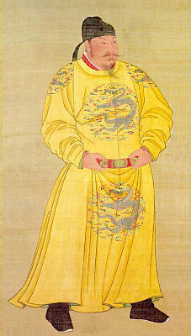
당 태종 이세민李世民 (628 – 649년, 약 23년)
당나라 2번째 황제
599 ~ 649
濟世安民
618년 아버지 이연을 도와 당을 건국
626년 현무문의 변란을 통해 황제 등극
당의 건국과 통일, 뿐만 아니라 이후 당이 세계제국으로 발돋움 할 수 있는 기틀을 마련하였고, 무엇보다 치세를 이룬 명군으로서 이후 군주들의 모범으로 칭송되었다.

Slide 3
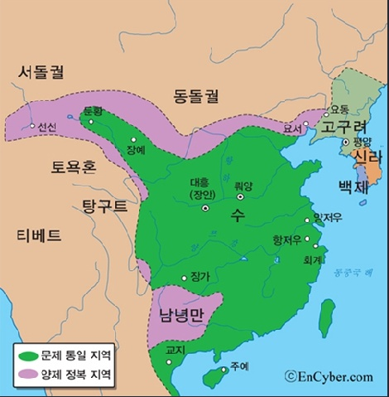
1-1. 시대배경, 중국 재통일국가 수隋
수 문제 양견 (581~604)
수 양제 양광 (605~618)

Slide 4
수 문제의 치세, 개황開皇의 치治
중국 재통일 주수혁명 (581)
돌궐을 동서로 분리, 동돌궐을 책봉(583)
남조 진을 병합 (589)
중앙집권체제 정비 율령제 완비
중앙집권체제 강화
동반적 통치자, 독고황후
유순공손하고 효성스러우며 아녀자의 덕을 잃지 않았다!
독실한 불교도, 사치를 금하고 검소한 생활
602년에 사망
황태자 폐위와 양광 책립(개황20, 600)
율律 형법
령令 형법을 제외한 모든 법령
분열의 남북조시대를 종식
지방권력을 중앙으로 귀속
과거제 시행

Slide 5
수양제의 폭정
부도덕한 등극
대토목공사
고구려 원정의 실패
민중 반란
낙양에 동도 건설(2백만명 동원, 1년 소요)
현인궁(동물원, 식물원)
각지의 별궁
대운하건설(605-611)
함선 건조
수 멸망의 원인
부도덕한 양제
무리한 대토목공사와 고구려 원정의 실패
지배집단(관롱집단)의 이반

Slide 6

1-2. 출생배경-관롱집단 關隴集團
북주 – 수 - 당의 건국ㆍ지배집단
북위 무천진武川鎭에 주둔하던 군인집단
이민족이거나 이민족화 된 무장집단
우문태를 따라 관중ㆍ롱서에 할거하여 북주 건국
북주의 文武 관직을 겸임 (수당대 관료는 出將入相)
훈공으로 자손이 관직 세습 → 군사적 귀족 관료

Slide 7
2. 거병과 천하 통일
617년 6월 거병
11월 장안입성
618년 5월 당 건국과 이연의 황제 즉위

Slide 8
진왕 이세민의 활약상
618, 롱우의 설거와 설인고
619, 무위의 이궤
620, 마읍의 유무주
621, 낙양의 왕세충과 하북의 두건덕
진왕은 공이 천하를 덮어 안팎으로 민심이 그에게 돌아가고 있다
(위징, 622)
그럼에도 고조 이연은
첫째 건성을 태자로 책봉하고 (동궁부)
둘째 세민은 독자적인 관속(천책상장군부, 문학관)을 두도록 하였다.
현무문의 변란(626)

Slide 9
그럼에도 성군?
정관貞觀의 치세
천가한天可汗

Slide 10
3. 정관의 치세
<<정관정요貞觀政要 >>
현종대 오긍이 편찬
당 태종이 신료들과 정치에 대해서 주고받은 대화를 엮은 책
제왕학帝王學의 교과서
불안정한 정국 안정 반대파 사면령
동궁 속료 중 인재를 신임 발탁
치세의 방법을 모색 백성을 나라의 근본으로 삼고 안정을
농사의 근본으로 삼다 (중농정책)
국정 운영 적극적인 인재 등용과 取其所長
납간納諫의 황제
방만한 관료기구와 지방 행정 축소(1/4)

Slide 11
4. 대외 정벌과 도호부
돌궐정벌 (630, 정관4)
서돌궐 책봉 (632, 정관6)
토욕혼 책봉 (636, 정관10)
고구려 정벌 (645, 정관19) - 실패
설연타 정벌 (646, 정관20)
유목 부락이 당 태종에게 ‘천가한天可汗 (세계의 왕)’ 호칭을 헌상
중국 황제가 유목세계의 군주를 겸한 역사상 최초의 사건

Slide 12
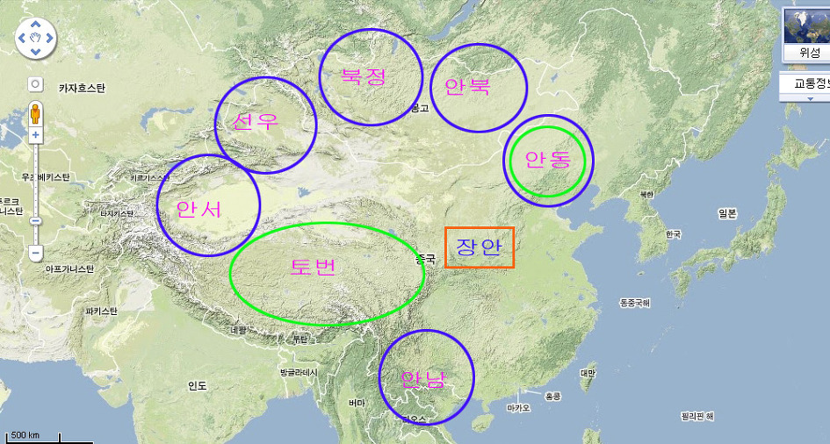
도호부 설치
책봉이 아닌 도호부 중심의 기미羈縻지배체제로 전환

Slide 13
도호부 체제
이민족 거주 지역을 정벌
도호부를 두고 도호(당의 관료)를 파견 지배
이민족 부락은 소부락 단위로 분산 통제
부락의 각 군장은 도독이나 자사로 임명
고유 문화 전통을 유지
단, 부락간 약탈과 전쟁은 금지!!
유목제국의 출현을 막고
유목적 군사력을 동원하여 당의 대외 정벌에 동원 (약탈 허용)
기미羈縻정책

Slide 14
진보적 민족 정책
호한일가胡漢一家, 화이불수관華夷不殊觀
이민족 출신의 적극 등용
당의 대외정벌의 선봉
외교 사절로 파견
공적에 따라 높은 관직과 포상
혼인을 통한 화친

